Slide 1
ATM技术原理
第<number>页

Slide 2
主要内容
ATM引入及技术特点
ATM技术原理
ATM协议参考模型
第<number>页

Slide 3
ATM的引入
传统网络技术通用性差，每一个网络用于提供某种特定的网络服务，不能直接适用于其他业务。
现有各种传统电信业务有着各自明显的业务特征，每一种业务对通信网络有不同的要求。
解决办法是采用一种综合业务网络来支持各种业务。
第<number>页

Slide 4

各种媒体传输特性
信道利用率
1.0
语音/音频
视 频 信 号
0.1
低 速 信 号
0.01
图形/图像
0.001
1K
10K
100K
1M
10M
100M
1G
信道速率b/s
第<number>页

Slide 5
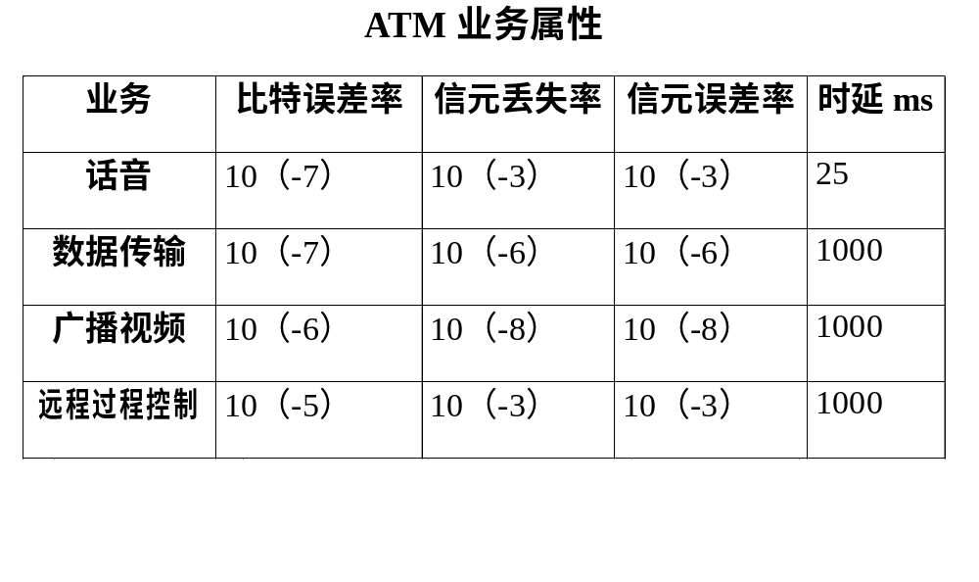
宽带网络性能参数
第<number>页

Slide 6
ATM的引入
ISDN实现了语音和数据业务的综合，但只是在用户接口上实现了综合。
B-ISDN能够实现真正的业务综合，能适应各种可能的业务类型，能在同一网络传输速率差异巨大的不同业务，并保持很高的资源利用率，在B-ISDN网络体系中采用了ATM的信息传递方式。
  ATM：以信元(cell)为单位的异步转移模式。异步意味着来自不同用户的信息源不必是周期性的。综合了传输、复用、交叉连接和交换的技术
第<number>页

Slide 7



ATM的技术特点
语音
数据
图象
信元
面向分组的方式，灵活性高，资源高效利用。
异步时分复用的方式，用户对传输带宽统计共享，适用于突发性业务。
面向连接的方式，提供了流量及拥塞控制以及资源管理功能。
支持多种业务类型，提供QoS。
第<number>页

Slide 8
ATM基本原理
异步时分复用
ATM虚连接
ATM交换
ATM信元
第<number>页

Slide 9
ATM基本原理-异步时分技术
STDM：数字电话网络中的电路传送模式采用的是同步时分（STDM）技术作为其传输、复用与交换的基础。(synchronous)
ATDM：ATM则采用了异步时分（ATDM）技术，时分意味着复用，即一条物理链路可以由多个逻辑子信道所共享，各个逻辑子信道占用不同的时间位置。(asynchronous)
STDM按照时间位置本身来区分信息是属于哪个逻辑子信道的，每个逻辑子信道占用物理链路上固定的时间位置，每个逻辑子信道上的原始信号按照一定的时间间隔周期性出现。
ATDM中一个信元占有一个时间位置，但是属于同一个逻辑子信道的信元并不是出现在固定的时间位置上，判别一个时间位置上的ATM信元属于哪个逻辑子信道要依靠该信元头所携带的标记来区分。

Slide 10
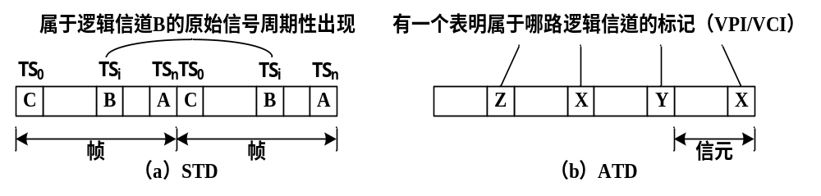
STDM与ATDM概念
很明显，采用ATDM方式的各个逻辑子信道的带宽是不固定的，而是根据需求占用不同的带宽，这是一种很灵活的分配方式。此外，ATDM一个很明显的特点是要按照信元头中所含的用于选路的标记来区分该信元属于哪一路逻辑信道。在ATM中，采用信元头中的VPI和VCI作为这个选路的标记。

Slide 11
ATM基本原理-虚连接
ATM是一种面向连接的技术，ATM的逻辑连接称为虚连接。
在数据传输之前，根据信令过程分配相应的传输网资源。
优势：面向连接有利于交换结点对信元的高速处理，有利于保证服务质量。
第<number>页

Slide 12
ATM基本原理-虚连接
在ATM中使用的虚通路是一种逻辑连接。
虚通路是 ATM 网络中的基本交换单元。
两个端用户要进行通信，首先必须建立虚通路连接，然后才能在这个端到端连接上以固定信元长度和可变速率进行全双工的通信。数据传送完毕后再释放连接。

Slide 13


ATM 网络
A
交换机 X
交换机 Y
B
UNI
NNI
NNI
UNI
SETUP
SETUP
SETUP
CALL
PROCEEDING
CALL PROCEEDING
连
接
建
立
CALL
PROCEEDING
CONNECT
CONNECT
CONNECT ACK
CONNECT
CONNECT ACK
CONNECT ACK
数据传送阶段
t
RELEASE
连
接
释
放
RELEASE
RELEASE
COMPLETE
RELEASE
RELEASE COMPLETE
RELEASE
COMPLETE

Slide 14
ATM 的主要信令报文
报文类型 当主机发送时的意义 当网络发送时的意义
SETUP 请求建立连接 有一个入呼叫
CALL 收到入呼叫 连接建立的请求
PROCEEDING 正在进行处理
CONNECT 接受入呼叫 呼叫请求已被接受
CONNECT 对 CONNECT 对 CONNECT
ACK 报文的确认 报文的确认
RELEASE 请求释放连接 端点发出了连接释放请求
RELEASE 对 RELEASE 的确认 对 RELEASE 的确认
complete

Slide 15
端点 A 通过 ATM 交换机 X, Y 和 Z
与端点 B 建立了一条逻辑连接
ATM 网络
交
换
机
X
交
换
机
Z
3/17
交
换
机
Y
42/55
A
1
9/35
6/35
1
B
4
2
4
2
1
4
3
3
2
3
入 入 出 出
端口 VPI/VCI 端口 VPI/VCI
4 3/17 2 9/35
入 入 出 出
端口 VPI/VCI 端口 VPI/VCI
1 9/35 4 6/35
入 入 出 出
端口 VPI/VCI 端口 VPI/VCI
4 6/35 2 42/55
交换机 X 的 VPI/VCI 转换表
交换机 Y 的 VPI/VCI 转换表
交换机 Z 的 VPI/VCI 转换表

Slide 16
ATM虚连接
Port
VPI
VCI
1
1
1
UNI信元
VPI =1
VCI =1
2
26
44
UNI信元
VPI =20
VCI =30
A
B
1
3
3
2
NNI信元
VPI =26
VCI =44
NNI信元
VPI =6
VCI =44
2
1
Port
VPI
VCI
NNI信元
VPI =2
VCI =44
1
6
44
3
3
2
2
20
30
1
Port
VPI
VCI
2
1
ATM虚连接（VC）
Port
VPI
VCI
1
26
44
2
2
44
1
2
44
2
6
44
A需要传送数据到B，首先在信元要经过的ATM节点上建立一系列的交换表格，保证信元经逐次转发后最终到达B。这些表格建立后A到B间的信元所经路径是一致的（至少在一次呼叫内如此），这种路径称为ATM虚连接。
Notes:
VC：Virtual Connection 虚连接
信元形式的ATM网络和分组形式的传统数据网络的本质区别之一就是ATM网络采用面向连接的数据传送方式。传统数据网络如以太网、令牌环和FDDI采用无连接操作方式，这些网络假设目的端点可用并可接收信息，每个端点必须检查每一个分组的路由标记以此确定是否接收该分组。ATM网络的操作类似于电话呼叫接续过程，在通信前必须在源和目的端之间建立连接，这个连接是一个“虚连接”，网络根据用户的要求（如峰值比特率、平均比特率、信元丢失率、信元时延和信元时延变化等指标），分配VPI/VCI和相应的带宽，并在各交换机中设置相应的路由。

Slide 17
ATM中虚连接的分类
ATM的虚连接分为两种：
  虚通道VPC(Virtual Path Connection)
  虚信道VCC(Virtual Channel Connection)
无论哪种虚连接，根据建立方式的不同都可分为：
  交换虚连接SVC(Switching Virtual Connection)
  永久虚连接PVC(Permanent Virtual Connection)
Notes:
顾名思义，虚通道VP就是通过VP交换形成的虚连接，而虚信道VC就是通过VC交换形成的虚连接。VP交换只改变VPI，而VC交换既改变VPI的值又改变VCI的值，所以一个VPC内包含有一个或几个VCC。
虚连接的建立有两种方式：交换虚连接（SVC）和永久虚连接（PVC）。SVC是用户需要通信时，通过终端设备由信令建立的虚连接。SVC类似于电话网的用户线路，只有经过呼叫请求，网络为通信双方建立起相应虚通路后，才能进行通信，通信完成后，由信令释放SVC。使用SVC的用户对网络资源的利用率高，通信费用较低，是ATM网络中使用的主要通信方式。PVC是通过网管预先建立的永久或半永久虚连接，不论是否有业务通过或终端设备接入，PVC一直保持，直到由网管释放。因此，PVC类似于电话网中的租用线路，经过PVC连接的用户需要通信时，不会因通信网络资源不够而导致通信失败。PVC通常用于一些特殊的用户，如信令信元的VC必为PVC，某些要求租用固定信道带宽的用户也可设定为PVC。使用PVC的用户每次通信时无需呼叫请求，操作简便，通信质量好，但其通信费用很高，且不能充分发挥ATM网络的优势，因此，应用范围较小。

Slide 18
ATM基本原理-ATM交换
数据
信头
z
x
l
O
y
x
1
1
k
k
数据
n
l
O
t
2
2
l
i
n
信元
队列
s
y
l
O
s
x
n
q
m
g
g
输入信头
信头/链路
翻译表
输出信头
翻译表
输入链路
时隙
输出电路
时隙
l
x
O
1
y
1
k
m
l
O
z
2
O
.
q
.
.
l
x
O
n
n
1
y
O
i
2
s
O
g
q

Slide 19
ATM基本原理-ATM交换
交换机可以是只完成VP交换，也可以是只完成VC交换，还可以是即完成VP交换又完成VC交换的交换机.
但其一定具有SVC功能。只具有PVC功能的，我们称之为ATM交叉连接设备。

Slide 20
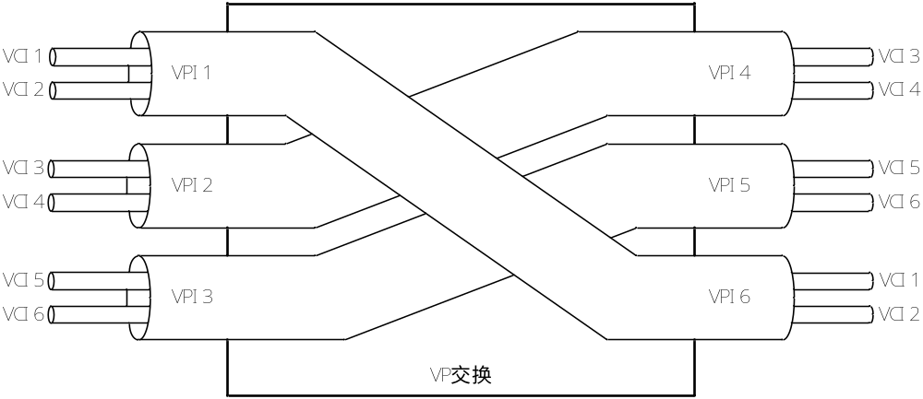
VP交换是指仅变换VPI值而不改变VCI值的交换，即只进行虚通道的交换，虚通道里面的虚信道并不进行交换。
VP交换

Slide 21
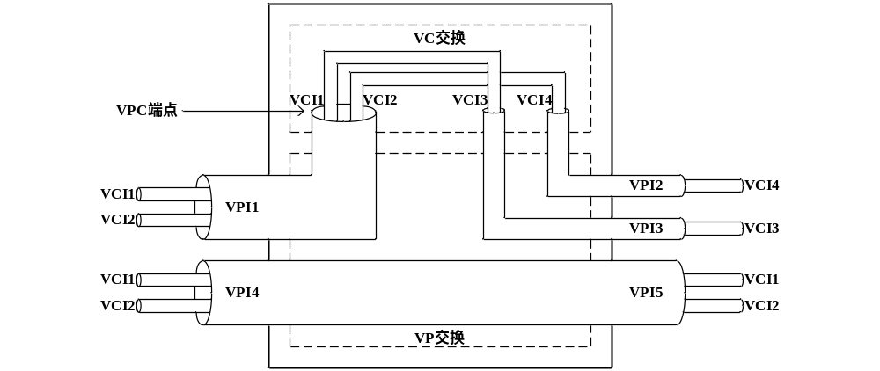
VC交换是指VPI值与VCI值都要进行改变的交换。因为虚信道是按照虚通道来划分的，当虚信道交换时，其所属的虚通道也要进行交换，即虚通道和虚信道都要进行交换。
VC交换

Slide 22
VCI 和 VPI 的转换
ATM 信元在 ATM 网络中传输时，一定是在某个特定的虚连接上按序传送的。
ATM 信元的首部一定要有这个虚连接的标识符 VPI/VCI，以便唯一地标识该信元属于哪一个虚通路。
所有的 VPI/VCI 值只在每一段物理链路上具有唯一的值。
每经过一段链路，信元的 VPI/VCI 值都可能改变数值。

Slide 23
ATM信元及其结构
ATM信元结构
在ATM中，各种信息的传输、复用与交换都以信元为基本单位。
ATM信元的长度固定为53个byte，其中前5个byte是信头（header），其余48个byte是信息段，也称为净荷（payload）。

Slide 24
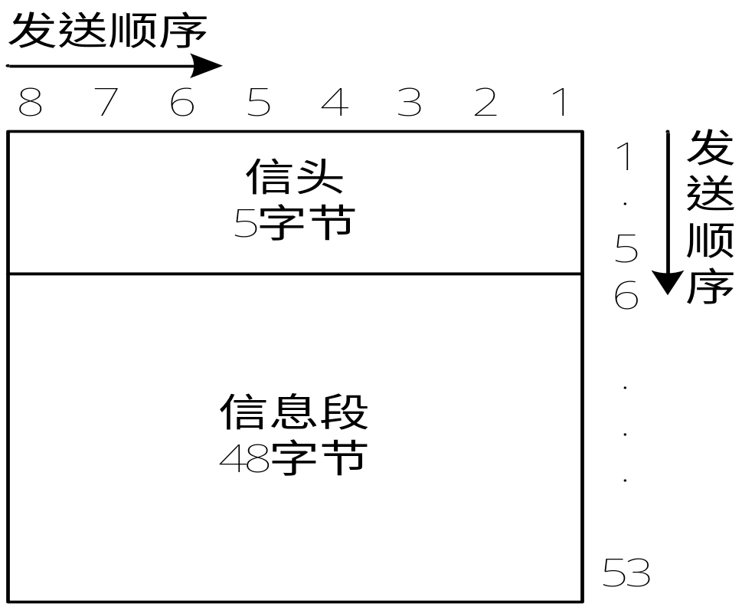
ATM信元结构
ATM信头中包含了各种控制信息，主要是表示信元去向的地址信息，还有一些操作维护管理的信息，如信元优先级标识以及纠错码等。ATM信元的信息段用于承载用户信息，这些信息透明地穿过网络，也可用于承载管理信息。

Slide 25
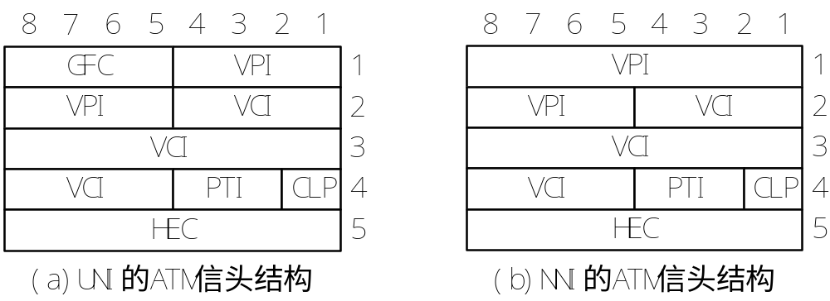
ATM信元的信头结构（后有详细字段说明）
在B-ISDN网络中，无论用户线上还是中继线上，信息的传送都是以ATM信元为单位进行的，但是对于用户-网络接口（UNI－Network Node Interface）和网络节点接口（NNI—User Network Interface）来说，信头的结构有所不同。
ATM信头结构

Slide 26
ATM 网络协议参考模型
管理面
面 管 理
控制面
用户面
层 管 理
高层
高层
ATM 适配层 I.362/363
ATM 层 I.361
物理层
第<number>页

Slide 27
ATM协议参考模型
B－ISDN中的信息流分为三类，对应于三个平面，分别为用户平面、控制平面和管理平面；
每个平面均使用ATM技术实现，分为物理层、 ATM层和ATM自适应层（AAL层）三个层次。
  用户平面：传送用户数据。
  控制平面：主要是信令数据（用于呼叫建立、维护和拆除）。
  管理平面：维护、管理网络的数据。

Slide 28
ATM 网络协议参考参考模型
用户数据
用户数据
ATM适配层
(AAL)
48B ATM净荷
SAP
ATM信元
ATM 层
SAP
码流
物理层
第<number>页

Slide 29
ATM信元的生成
有效载荷的处理
TCP
TCP Packet
TCP Header
App Data
IP
IP Datagram
IP Header
TCP Header
App Data
LLC/SNAP
LLC
IP Header
TCP Header
App Data
Convergence
Sublayer (CS)
LLC
IP Header
TCP Header
App Data
cell tax
AAL
Put in 48 Byte Cells SAR into PDU
SAR
ATM
Add 5 Byte Headers with VPI/VCI and CLP
Transmission Convergence
PHY
Physical Media
第<number>页
Notes:
Logic Link Control / SubNetwork Access Protocol -- 逻辑链路控制/子网接入协议

Slide 30
数据传输过程
ATM
适配层
(AAL)
ATM
适配层
(AAL)
ATM 层
ATM 层
ATM 层
物理层
物理层
物理层
第<number>页

Slide 31
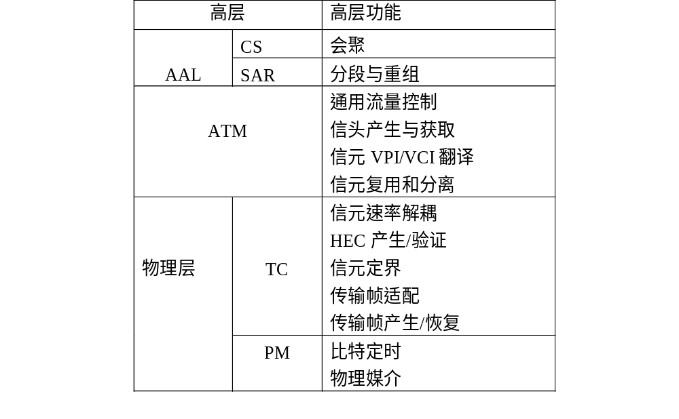
ATM协议参考模型子层及其功能
第<number>页

Slide 32
ATM物理层
两个子层:
传输汇聚层 Transmission Convergence (TC)
  帧（Framing）
  信元头差错控制（HEC）
物理介质层 Physical Media Dependent (PMD)
  物理介质编码
ATM适配层
(AAL)
ATM 层
物理层
码流
第<number>页

Slide 33
ATM物理层
物理层功能
    传输会聚子层
      传输帧的产生/恢复：根据物理媒体的具体类型，确定传输帧的格式。
      传输帧的适配：将传输的信元适配到相应传输帧的负载区。
      信元定界：从连续的比特流中分割出信头。
      HEC产生/验证。
      信元速率解耦：使有效ATM信元与传输系统的有效负载容量适配。
    物理媒体子层
      负责在物理媒体上正确传输和接收比特，其中包括比特传送、比特定位、线路编码和光电转换。
第<number>页

Slide 34
ATM层
信元头的加入及除去
信元转发
不同连接的信元多路复用及解复用
ATM
适配层
(AAL)
ATM 层
ATM cell
物理层
第<number>页

Slide 35
ATM 的信元结构
ATM 信元有两种不同的首部
ATM 信元
字节
5
48
首 部
有 效 载 荷
网络到网络接口 NNI (Network-to-Network Interface)
在 UNI
GFC
VPI
VCI
PT
HEC
比特
4
8
16
3
1
8
CLP
用户到网络接口 UNI (User-to-Network Interface)
在 NNI
VPI
VCI
PT
HEC
比特
12
16
3
1
8

Slide 36
通用流量控制 GFC (Generic Flow Control)
4 bit 字段，通常置为 0。
GFC 用来在共享媒体上进行接入流量控制，
现在的点到点配置不需要这一控制功能。
ATM 信元
字节
5
48
首 部
有 效 载 荷
在 UNI
GFC
VPI
VCI
PT
HEC
比特
4
8
16
3
1
8
CLP
在 NNI
VPI
VCI
PT
HEC
比特
12
16
3
1
8

Slide 37
VPI/VCI，路由字段，总共24 bit。
VPI/VCI 和帧中继中的 DLCI 字段的作用相似。
UNI 的 VPI/VCI字段中的 VPI 占 8 bit
UNI 的 VPI/VCI字段中的 VCI 占 16 bit
ATM 信元
字节
5
48
首 部
有 效 载 荷
在 UNI
GFC
VPI
VCI
PT
HEC
比特
4
8
16
3
1
8
CLP
在 NNI
VPI
VCI
PT
HEC
比特
12
16
3
1
8

Slide 38
NNI 的 VPI/VCI字段中的 VPI 占 12 bit
NNI 的 VPI/VCI字段中的 VCI 占 16 bit
ATM 信元
字节
5
48
首 部
有 效 载 荷
在 UNI
GFC
VPI
VCI
PT
HEC
比特
4
8
16
3
1
8
CLP
在 NNI
VPI
VCI
PT
HEC
比特
12
16
3
1
8

Slide 39
有效载荷类型 PT (Payload Type)3 bit字段，
用来区分该信元是用户信息或非用户信息。
ATM 信元
字节
5
48
首 部
有 效 载 荷
在 UNI
GFC
VPI
VCI
PT
HEC
比特
4
8
16
3
1
8
CLP
在 NNI
VPI
VCI
PT
HEC
比特
12
16
3
1
8

Slide 40
信元丢失优先级 CLP (Cell Loss Priority)
1 bit字段，指示信元的丢失优先级。
ATM 信元
字节
5
48
首 部
有 效 载 荷
在 UNI
GFC
VPI
VCI
PT
HEC
比特
4
8
16
3
1
8
CLP
在 NNI
VPI
VCI
PT
HEC
比特
12
16
3
1
8

Slide 41
首部差错控制 HEC (Header Error Control)
8 bit 字段，只对首部的前四个字节
（但不包括有效载荷部分）进行
CRC 检验，并将检验结果放在 HEC 字段中。
ATM 信元
字节
5
48
首 部
有 效 载 荷
在 UNI
GFC
VPI
VCI
PT
HEC
比特
4
8
16
3
1
8
CLP
在 NNI
VPI
VCI
PT
HEC
比特
12
16
3
1
8

Slide 42
AAL层
两个子层:
  汇聚层 Convergence Sublayer (CS)
  分段和重组
  （ Segmentation and Reassembly (SAR)
ATM
适配层
(AAL)
ATM 层
48Byte 信元净荷
物理层
第<number>页

Slide 43
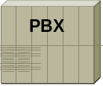


AAL层
ATM
适配层
(AAL)
AAL
ATM 层
S
A
R
C
S
物理层
汇聚层CS：信元开销。
分段和重组 SAR：包（Packet）和信元（Cell）的相互转换。
第<number>页

Slide 44


AAL层
AAL 层将 48 字节长的数据块交给 ATM 层，加上 5 字节的首部后变成 53 字节的信元。
话音信号
A/D
AAL 层
ATM 层
数字化的采样信号
48 字节数据块
53 字节信元
视频信号
A/D
AAL 层
ATM 层
图像帧
压缩的编码信号
48 字节数据块
53 字节信元
数据信号
AAL 层
ATM 层
长度可变的突发数据分组
48 字节数据块
53 字节信元

Slide 45
汇聚子层 CS
(Convergence Sublayer)
使 ATM 系统可对不同的应用（如文件传送、点播视像等）提供不同的服务。每一个 AAL 用户通过相应的服务访问点 SAP（即应用程序的地址）接入到 AAL 层。在 CS 子层形成的协议数据单元叫做 CS-PDU。

Slide 46
分段和重组子层 SAR
(Segmentation And Reassembly)
在发送时， SAR子层将CS子层传下来的协议数据单元CS-PDU划分成为48字节的单元，交给 ATM 层作为信元的有效载荷。
在接收时，SAR子层进行相反的操作，将 ATM层交上来的48字节长的有效载荷装配成 CS-PDU。
SAR子层使得 ATM层与上面的应用无关。

Slide 47
AAL层
AAL1：端点之间需要定时关系CBR业务，包括CBR视频和CBR语音
AAL2：端点之间需要定时关系的VBR业务，包括压缩视频和压缩语音
AAL3/4：端点之间不需要定时关系的面向连接/无连接的VBR业务,数据业务
AAL5：端点之间不需要定时关系的面向连接的VBR业务，数据业务
第<number>页

Slide 48
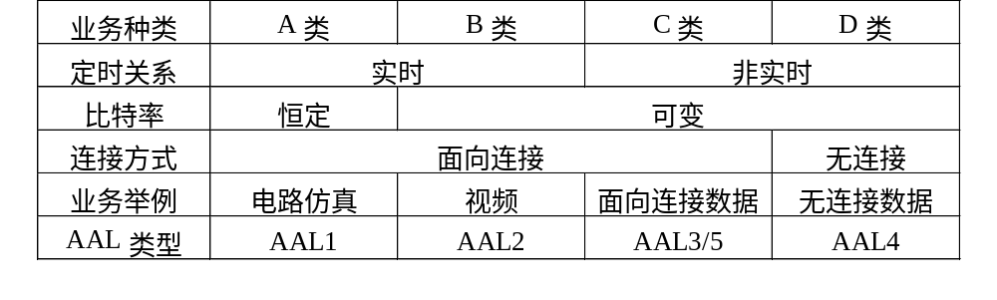
ATM协议模型
ATM适配层
  ATM业务和AAL分类
第<number>页

Slide 49
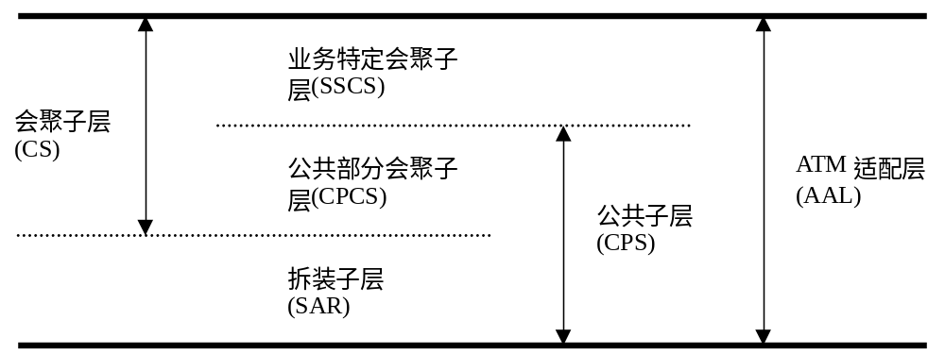
ATM协议模型
AAL协议子层模型
第<number>页

Slide 50
ATM协议模型
AAL2
  传送变比特率业务，信息长度可变。
  信源和信宿之间存在定时关系，业务必须实时传送。
  允许同一虚信道连接VCC复用多个连接过程。
第<number>页

Slide 51
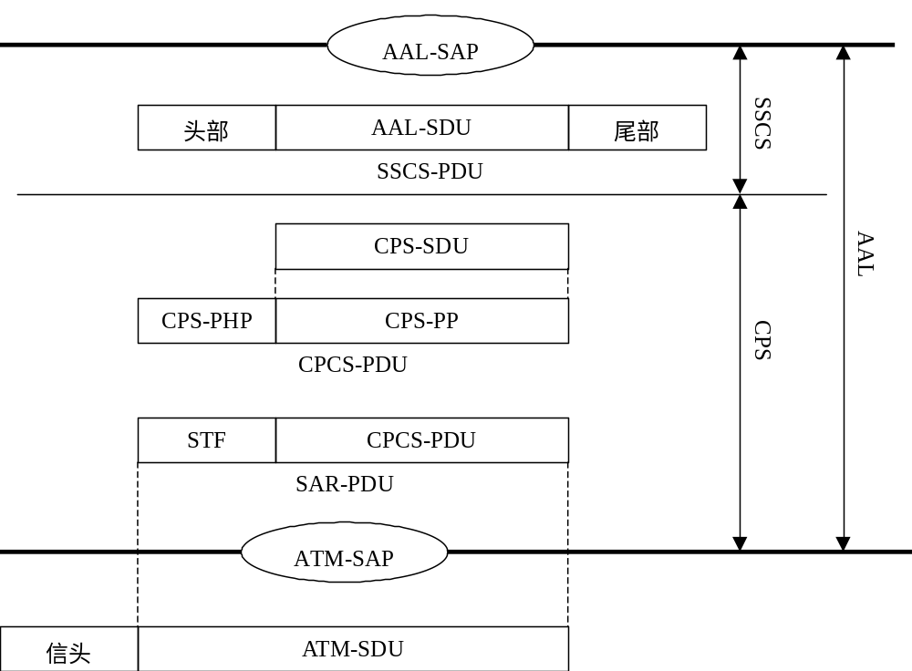
ATM协议模型
AAL2
  AAL2协议数据格式
第<number>页

Slide 52
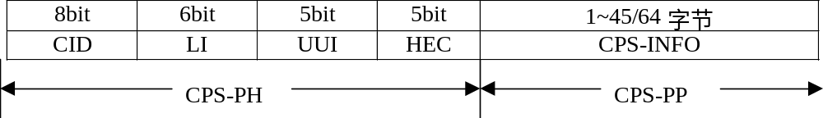
ATM协议模型
AAL2
  CPCS-PDU结构
    信道标识符CID
    长度指示LI
    用户间指示UUI
第<number>页

Slide 53
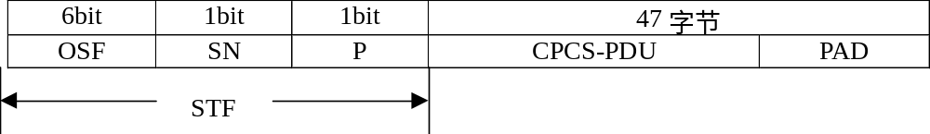
ATM协议模型
AAL2
  SAR-PDU结构
    偏移量OSF
    序列编号SN
    奇校验P
第<number>页

Slide 54
ATM协议模型
AAL5
  功能
    高效数据业务传送适配协议。
    除不能支持复用外，提供业务与AAL3/4等同。
    可用作信令AAL。
  SAR子层
    将来自CPCS-PDU的信息分成48字节的单位，装入SAR-PDU，不增加任何开销。
    利用ATM信头中的PTI指示SAR-PDU的开始、中间和结束。
第<number>页

Slide 55
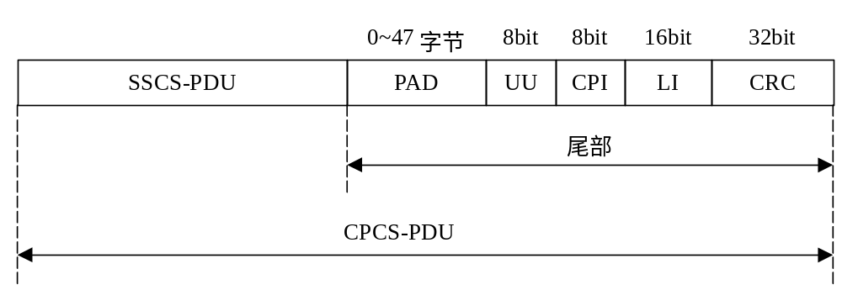
ATM协议模型
AAL5
  CPCS-PDU格式
      PAD：填充域
      UU：用户间指示，透明传送用户消息
      CPI：CPCS公共部分指示，暂时只用作填充
      LI：长度指示
      CRC：校验
第<number>页

Slide 56
AAL 层举例：AAL5
所有的支持交换虚连接 SVC (Switched Virtual Connection)的ATM交换机和端点都必须支持AAL5。
用户数据先传递给 AAL5的汇聚子层CS，作为汇聚子层的数据。
SAR 的协议数据单元SAR-PDU是由CS子层交来的48字节的数据块组成。
每个 SAR-PDU再加上 5 个字节的ATM信元首部就构成了一个完整的ATM信元。

Slide 57
AAL5 将用户数据分割为
48 字节的数据块交给 ATM 层
字节 2 2 4
用户数据（例如，IP 数据报）
保留
长度
CRC 检验
CS-PDU
1~65535 字节
填充
尾部
CS 子层
AAL5 层
SAR-PDU
48 字节
48 字节
48 字节
48 字节
SAR 子层
发送
ATM 层
ATM 信元
53 字节
ATM 信元
53 字节
ATM 信元
53 字节
ATM 信元
53 字节
PT ＝ 000
PT ＝ 000
PT ＝ 000
PT ＝ 001 表示是最后一个信元

Slide 58
砂漏模型
不同类别的应用
AAL1
AAL2
AAL3/4
AAL5
AAL 层
信元
53 字节
ATM 层
51 Mb/s
UTP
100 Mb/s
光纤
155 Mb/s
光纤
其他
物理层

Slide 59
终端
交换节点
终端
完全差
错控制
完全差
错控制
3
2
1
3
2
1
3
2
1
3
2
1
(a) 分组交换网的逐段链路完全差错控制
3
2b
2a
1
3
2b
2a
1
完全差错控制
有限差
错控制
有限差
错控制
2a
1
2a
1
(b) 帧中继网的有限差错控制
3
2
1b
1a
3
2
1b
1a
完全差错控制
1b
1a
1b
1a
(C) ATM网的信元交换

Slide 60
ATM 在哪一层？
当孤立地观察一个ATM网络时，ATM网络像一个广域网，因为它可以覆盖很大的地理范围，有自己网络的硬件地址和进行信元转发的结点交换机，并且向上提供虚电路服务。
从IP层来看，整个的ATM网络又相当于两个IP 结点之间的一条数据链路，因而整个ATM网络又好像是处在数据链路层。
可见ATM体系结构中的层次和OSI的层次很难有严格的对应关系。

Slide 61
Excises
阐述ATM信令应具备哪些功能？
简述ATM技术特点。
简述ATM适应不同业务需求的机制。

